Slide 1
Csongor, Tünde és Mirigy szerepében
Három színész, három korszak, három életút

Slide 2
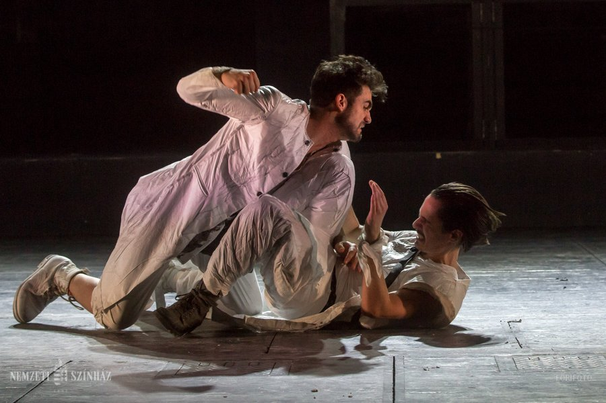
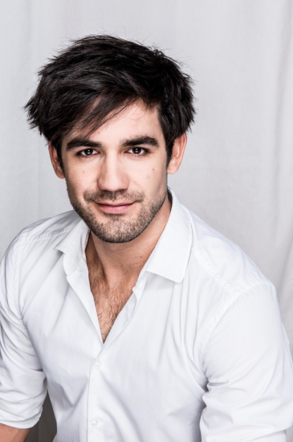
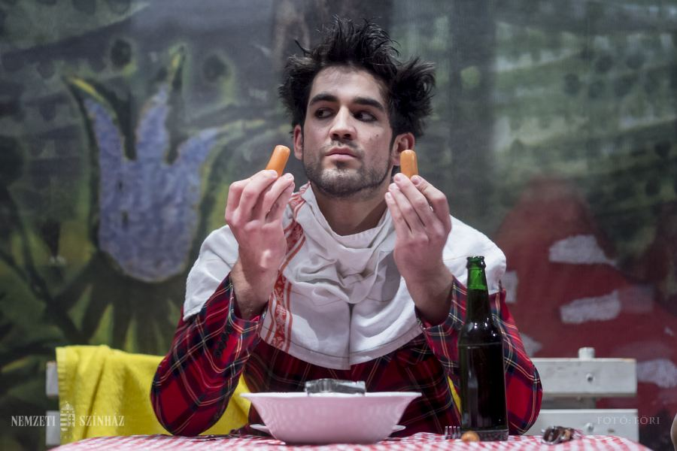
Csongor: Fehér Tibor
1988.06.18-án született Mátészalkán. (36 éves)
2002-ben a Mátészalkai Esze Tamás Gimnáziumban kezdte középiskolai tanulmányait.
Egy színjátszó kör tagja lett és ennek hatására a nagykállói drámatagozatos gimnáziumban érettségizik
2006-2010 Színház- és Filmművészei Egyetem
2010-2019 Nemzeti Színház
2019-től
Centrál Színház színésze
2019 óta A mi kis falunk c. sorozat egyik szereplője; továbbá fontos filmszerepek (pl.Most vagy soha)
Díjai:
2016 - Farkas-Raskó-díj
2016 és 2019 - Sinkovits Imre-díj (a Nemzeti Színház Társulatának elismerése)
2016 - Junior Prima Díj (filmművészeti)
2017 - Jászai Mari-díj
2019 - Nagyecsed díszpolgára
Nemzeti Színházban egyéb szerepei:
Cyrano De Bergerac (2016) – Cyrano
Az ember tragédiája (2018)
Egy ember az örökkévalóságnak (2019)- A király (VIII. Henrik)

Slide 3
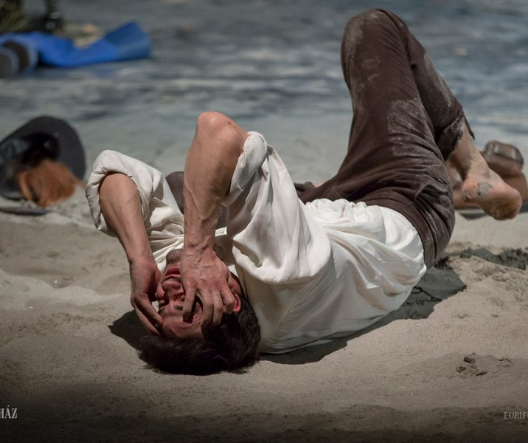
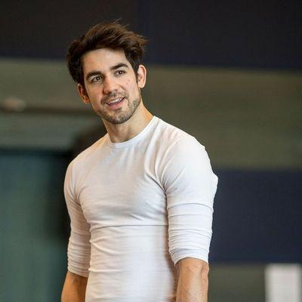
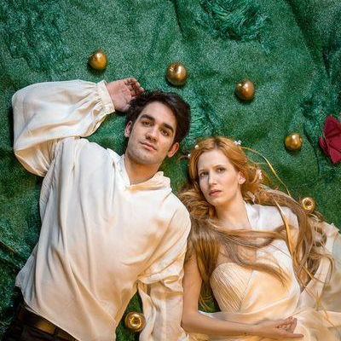
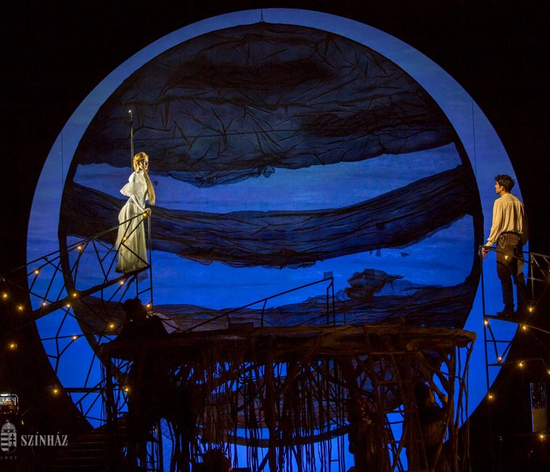
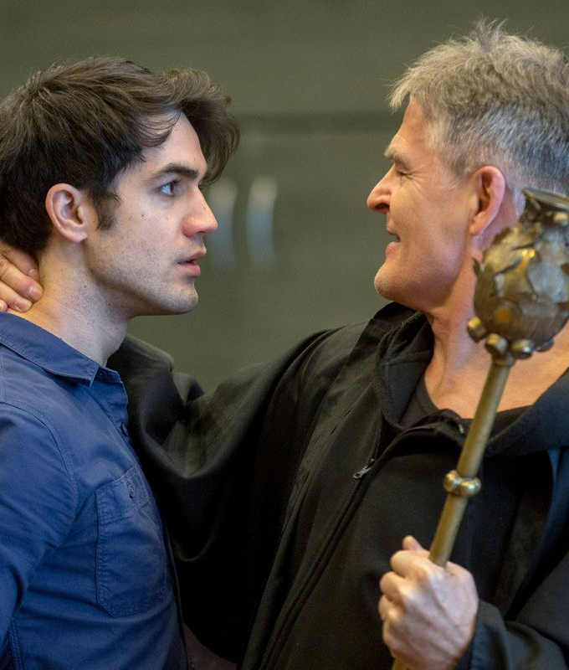
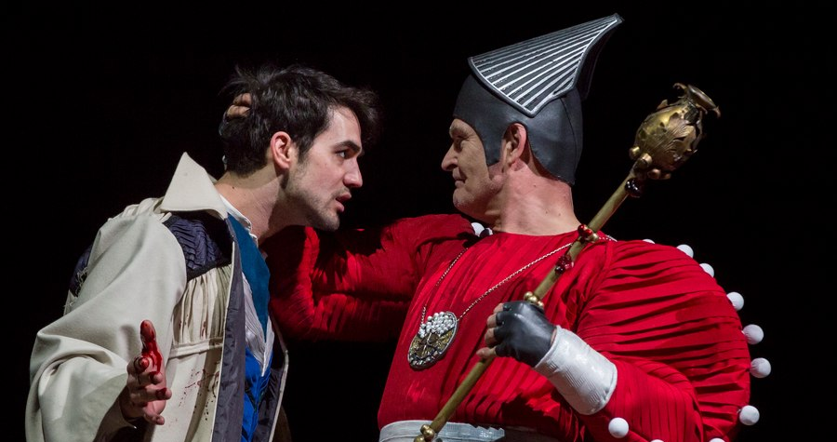
Bemutató: 2016. március 11. RendezŐ:Vidnyánszky Attila
Nemzeti Színházban első főszerepe, ami nagy mérföldkő volt a pályáján.
Energikus alakításának köszönhetően rengeteg fiatalt sikerült a színházba csalogatnia.
„Fehér Tibor érti Csongort, mi, nézők pedig értjük Fehér Tibor Csongorját, ezt a népmesehősből fokozatosan hétköznapi férfivá érő srácot; érdeme nem kisebb, minthogy reálissá tesz egy irreális alakot.”- Soós András blog

Slide 4
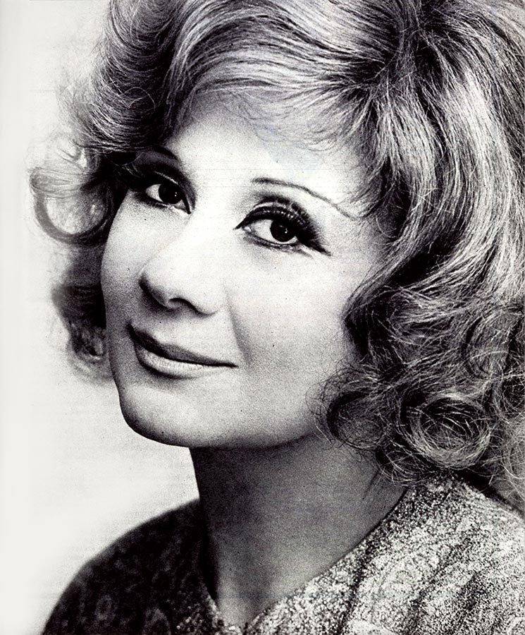
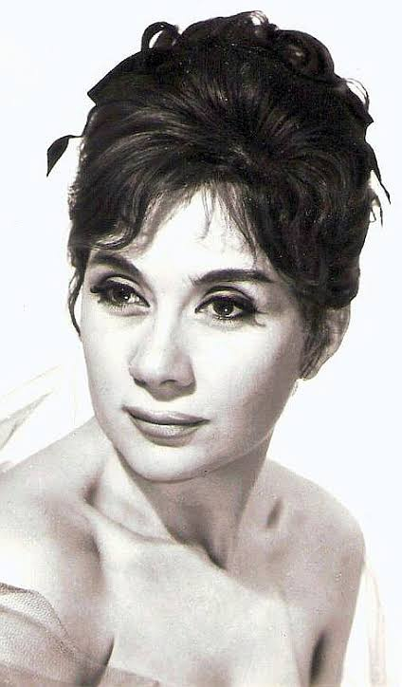
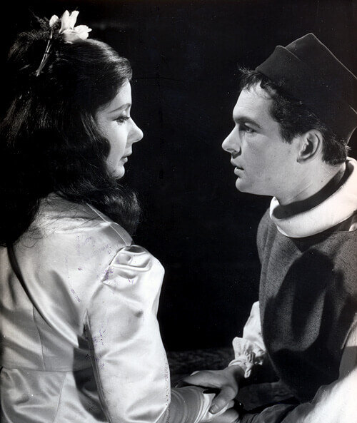
Tünde: Ruttkai Éva 1927-1986
Budapesten született 1927. december 29-én
Mint gyermekszínész 1939-ig Lakner bácsi Gyermekszínházának tagja volt, majd Makay Margit magántanítványa.
1945-ben fellépett a Vígszínházban, azután 1948-1951 között a Nemzeti Színház tagja.
1951-től a Vígszínházban (A Magyar Néphadsereg Színháza) játszott haláláig.
1994 megkezdte működését a nevét viselő színház.
Nagyobb szerepei:
Rómeó és Júlia –Júlia
Anna Karenina – címszereplő
Díjai: Jászai Mari-díj (1955, 1959)
Kossuth-díj (1960),
Érdemes művész (1966),
Magyar Örökség díj (2010, posztumusz)

Slide 5
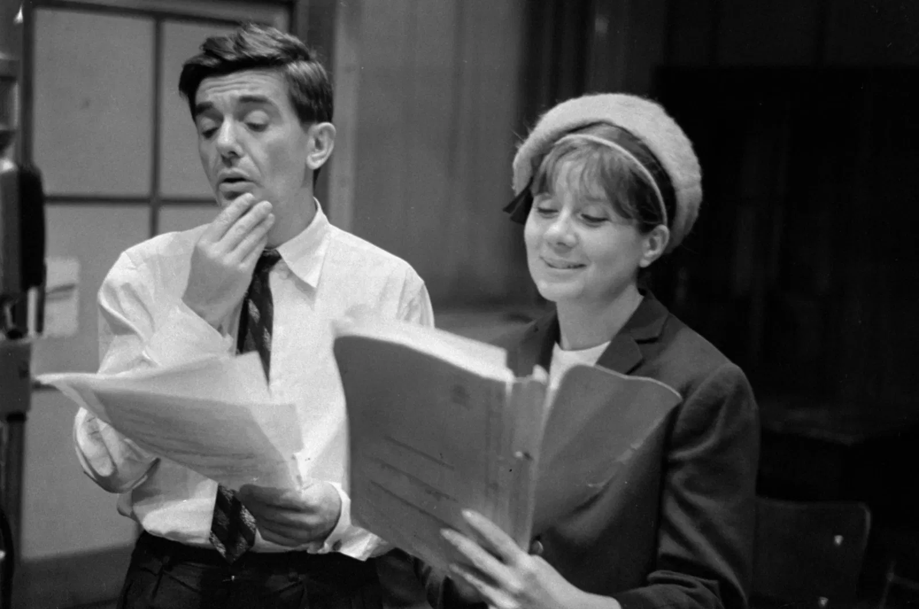
Bemutató:1958. március 10. Rendező: Barlay Gusztáv
Vörösmarty Mihály drámai költeményének rádióváltozata Weiner Leó zenéjével.
Ruttkainak sikerült a hangjátékban bennünket elrepíteni a Vörösmarty által alkotott Tündérvilágba.
Utánozhatatlan hangszínével, kedves beszédével Tünde klasszikus szerepében kiváló teljesítményt nyújtott.

Slide 6
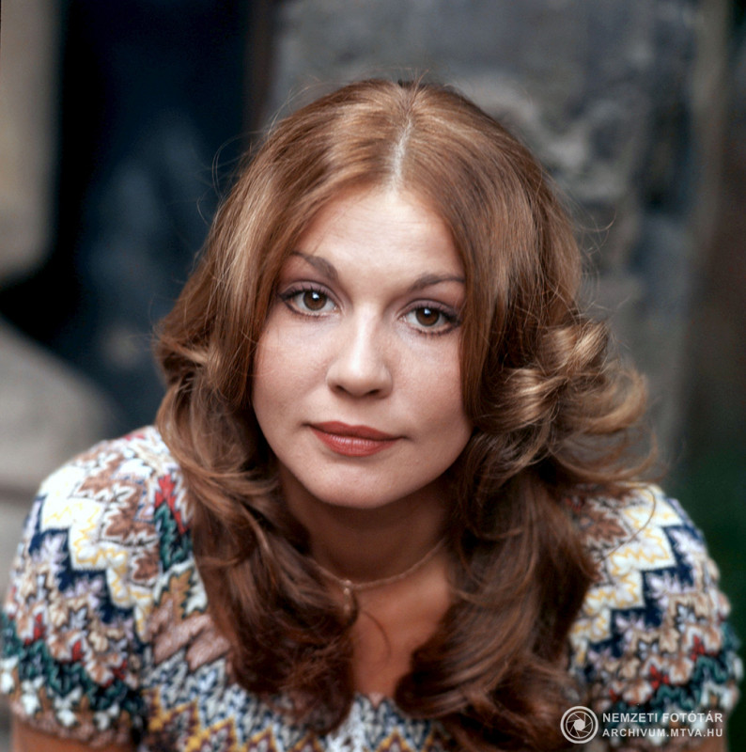
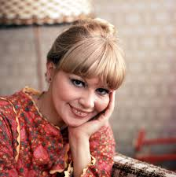
Mirigy: Almási Éva
Nagyobb szerepei
Képzelt riport egy amerikai popfesztiválról – Eszter
Bánk bán – Gertrúdis
Az ember tragédiája - Éva
Budapesten született 1942. június 5-én.
(82 éves)
1965-ben szerzett diplomát a Színművészeti Egyetemen.
1966 óta szerepel különböző filmekben.
1968-ban lett a Madách Színház tagja.
1987-ben a Vígszínházhoz igazolt, majd ismét a Madách társulatához szegődött.
1991-től szabadúszó.
Díjai: Jászai Mari-díj (1973)
Érdemes művész (1978)
Kossuth-díj (1997)

Slide 7
Bemutató:2006. november 17. Rendező: Valló Péter
Meghívott művészként szerepelt a darabban.
Almási pályája csúcsán játszotta el Mirigy szerepét több évtizedes tapasztalattal a háta mögött.

Slide 8
Források:
https://port.hu/adatlap/szindarab/szinhaz/csongor-es-tunde/directing-10116
https://nemzetiszinhaz.hu/eloadas/csongor-es-tunde/kapcsolodo-tartalmak#lg=1&slide=0
https://radiojatek.elte.hu/radiojatek/25620/
https://www.hangosfilm.hu/filmenciklopedia/ruttkai-eva
https://nemzetiszinhaz.hu/muvesz/feher-tibor#lg=1&slide=1
https://nemzetiszinhaz.hu/muvesz/almasi-eva

